Slide 1


Fiche pratique
NOUVEL ESPACE CLIENT POUR LES ENTREPRENEURS INDIVIDUELS
QU'EST-CE QUE C'EST ?
DEI PRO a évolué vers une nouvelle présentation des comptes pour les entrepreneurs individuels* . Cette nouvelle offre de banque à distance simple, avec des besoins proches de ceux des particuliers permet aux entrepreneurs individuels de disposer d’une consultation et d’une gestion de leurs comptes sur le web et sur une application. Avec le nouveau DEI PRO, nous proposons à nos clients de vivre une expérience similaire côté PART et côté PRO.
DEI est disponible :
    Pour les clients particuliers et/ou les entrepreneurs individuels
    Pour tous les établissements
AVANTAGES CLIENTS
Gestion de la double relation
  Identification simple des comptes PRO et PART
  Fluidité dans la gestion des comptes PRO et PART
  Visualisation des comptes personnes morales par mandat
Des services pratiques côté :
  Consultation et gestion des comptes via la synthèse avancée
  Accès aux offres de produits PART/PRO
  Souscription des offres en ligne
  Signature électronique des contrats éligibles en VAD
  Contact : fiche conseiller, numéro d’urgence, liste des agences et des distributeurs à proximité
LA CIBLE
Les entrepreneurs individuels
Hors EI nécessitant :
La mise en place d’un usager secondaire,
Le suivi des effets de commerce,
Des virements sur liste
Ces EI pourront se voir proposer le service CE NET Comptes.
SUPPORTS D'ACCOMPAGNEMENT
Arbre décisionnel pour sélectionner la bonne solution entre DEI PRO et CE NET.
Document à usage strictement interne – Ne pas diffuser
EN SAVOIR PLUS
SUPPORTS D'ACCOMPAGNEMENT
En complément : supports d’accompagnement de la conduite du changement adaptés pour chacune des évolutions
Outil de formation
Comprendre le fonctionnement de DEI PRO
Tutoriels :
  Découvrez les nouveaux espaces clients web et mobile
OÙ LES TROUVER ?
SharePoint Formation
Chaine Youtube Caisse d’Epargne (playlist Appli mobile-Les tutos Caisse d’Epargne)
*Les clients souhaitant bénéficier des fonctionnalités suivantes sont invités à s’abonner au service de banque à distance CE net : usager secondaire, gestion des effets de commerce et virements sur liste.
Mai 2022

Slide 2
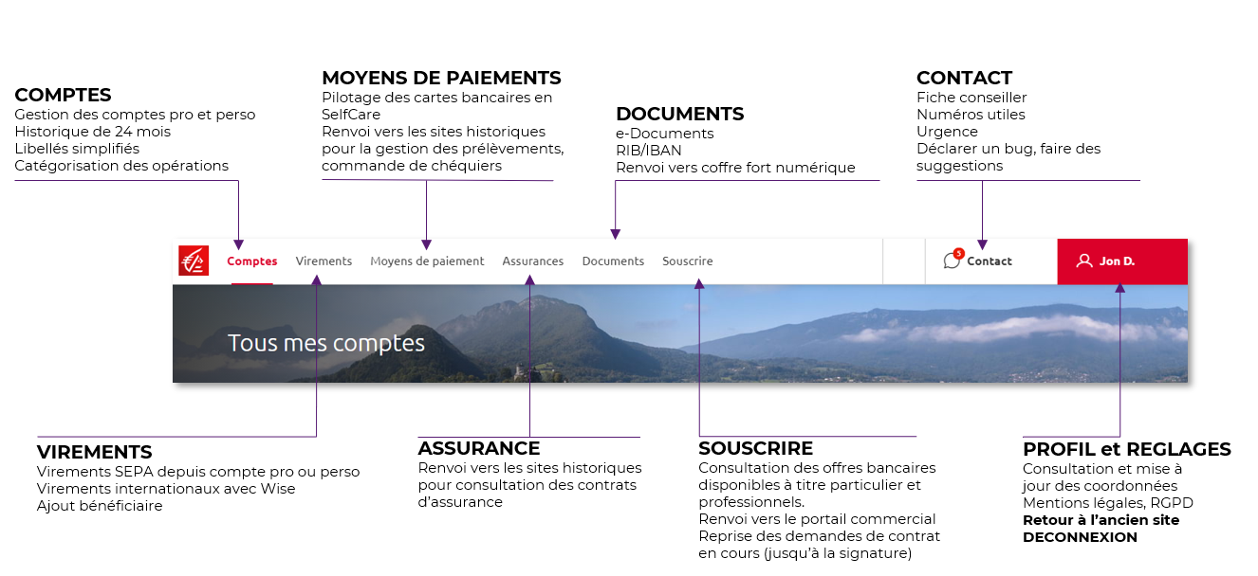
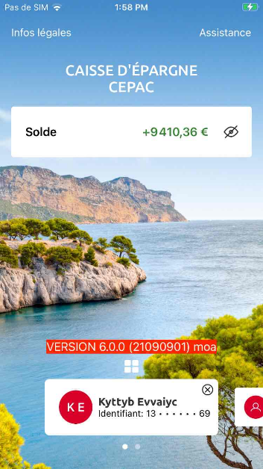
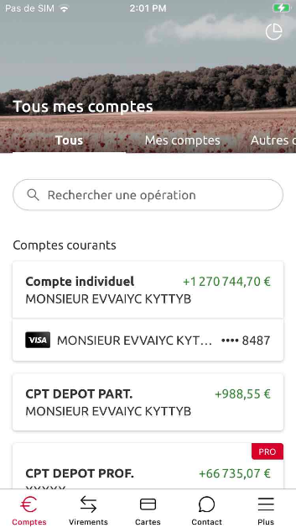
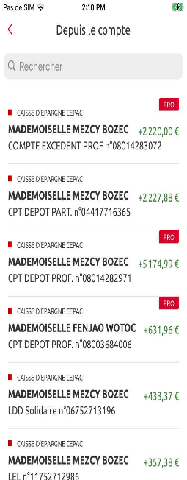
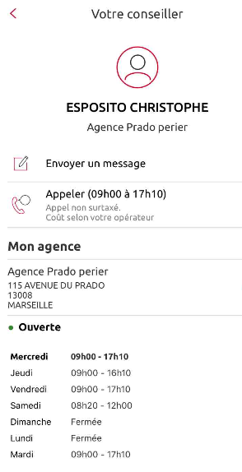

Fiche pratique
NOUVEL ESPACE CLIENT POUR LES ENTREPRENEURS INDIVIDUELS
PRINCIPALES FONCTIONNALITES
Nouvelle page de connexion
avec mémorisation des profils
& solde rapide
Tab Bar
Vignettes pros sur comptes pros
Nouvelle rubrique contact dont fiche conseiller pour les clients abonnés PROS
Vignettes pros dans le parcours de virements
Document à usage strictement interne – Ne pas diffuser
Ce support n’est pas un document à caractère commercial ou publicitaire, il s’agit d’un tutoriel conçu pour faciliter la compréhension du fonctionnement de l’application

